Slide 1
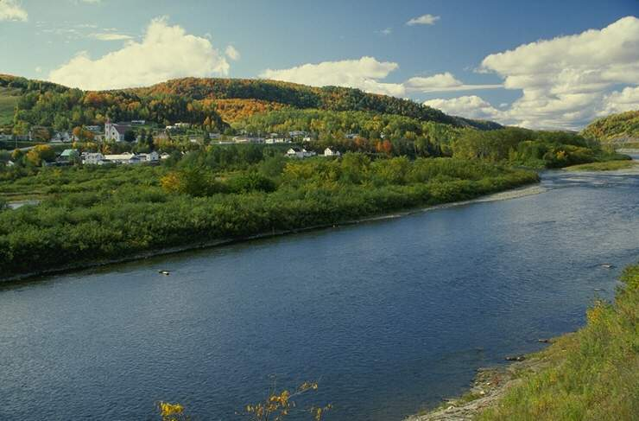

我的家在东北松花江上,
那里有森林煤矿,
好有那漫山遍野的大豆高粱.
我的家在东北松花江上,
那里有我的同胞,
还有那衰老的爹娘.
九一八, 九一八
从那个悲惨的时候,
脱离了我的家乡,
抛弃那无尽的宝藏,
流浪! 流浪!
整日价在关内,流浪!
哪年,哪月,
才能够回到我那可爱的故乡?
哪年,哪月,
才能收回我那无尽的宝藏?
爹娘啊,爹娘啊.
什么时候才能欢聚一堂?
松
花
江
上

Slide 2
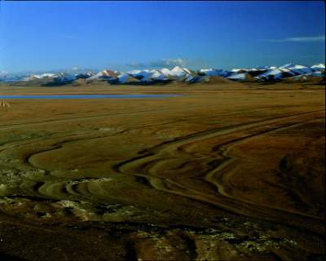
土地的誓言
端木蕻良

Slide 3
学习目标
1、掌握字词
2、能正确、流利、有感情朗地读课文
3、理解课文的内涵
4、培养热爱祖国、热爱故土的感情

Slide 4
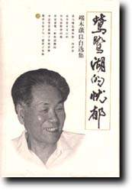
一、走进作者：
端木蕻良，（1912.9.25——1996.10.5）原名曹汉文、曹京平，辽宁省昌图县人。先后毕业于南开和清华，学生时代即开始创作，是东北流亡作家群中的代表人物。主要著作有《科尔沁旗草原》、《大地的海》和《曹雪芹》。
土地的誓言

Slide 5
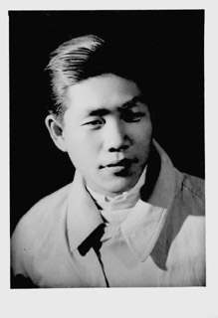
二、写作背景
1941年9月18日，九一八事变已经过去了整整十年，抗日战争正处于十分艰苦的阶段，流亡在关内的东北人依然无家可归。作者怀着难以遏制的思乡之情写下了这篇文章。
土地的誓言

Slide 6
生字词
dàn
gèn
怪 诞 （ ） 亘 古 （ ）
嗥 鸣 （ ） 挚 痛 （ ）
泛 滥 （ ） 斑 斓 （ ）
谰 语 （ ） 污 秽 （ ）
háo
zhì
làn
lán
lán
huì
土地的誓言

Slide 7
填词语
谰语
1、没有根据的话。 （ ）
2、声誉上所受的损害。 （ ）
耻辱
3、远古。 （ ）
亘古
4、笔直。 （ ）
标直
5、肮脏的东西。 （ ）
污秽

Slide 8
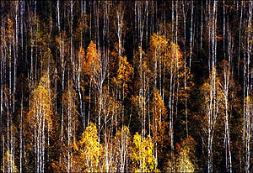

课文朗读
土地的誓言

Slide 9
整体感知
1.文章共有两段，各写什么？
2.如何理解本文的标题？
3.在我的记忆中，这是一片怎样的土地？今天又是什么样子？是什么使她变成这样？
4.作者向家乡的土地发出了什么誓言？用原文回答。
土地的誓言

Slide 10
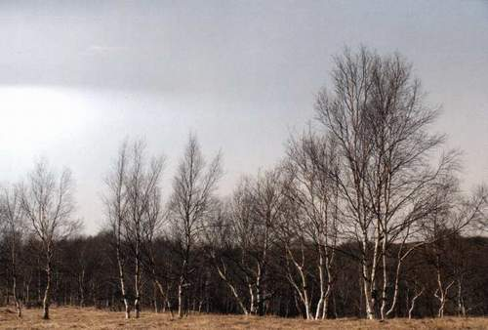
1、文章共有两段，各写什么？
第一段：思念故土
第二段：发出誓言

Slide 11
2、如何理解本文的标题——“土地的誓言”？
作者面对土地发出誓言，而不是“土地自身发出誓言”。

Slide 12
3.在我的记忆中，这是一片怎样的土地？今天又是什么样子？是什么使她变成这样？
记忆中：美丽，丰饶
今天：污秽，耻辱
日本侵略者的入侵

Slide 13
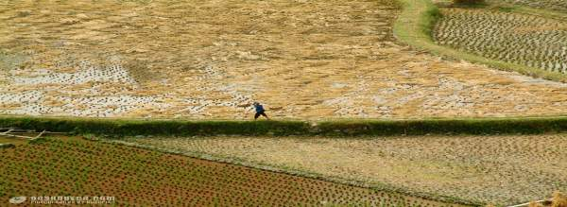
4、作者向家乡的土地发出了什么誓言？用原文回答。
我要回到她的身边，我答应过我一定会回去。
为了她，我愿付出一切。我必须看见一个更
美丽的故乡出现在我的面前——或者我的坟
前。而我将用我的泪水，洗去她一切的污秽
耻辱。
土地的誓言

Slide 14
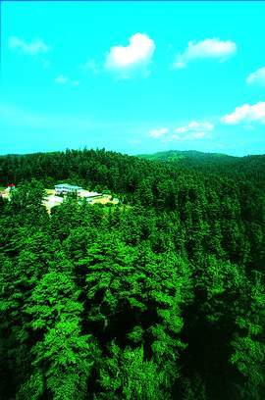
合作探究：
活动一：感受故乡美
提示：从文中找相关的句子体会
土地的誓言

Slide 15

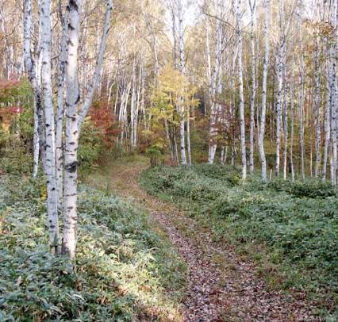
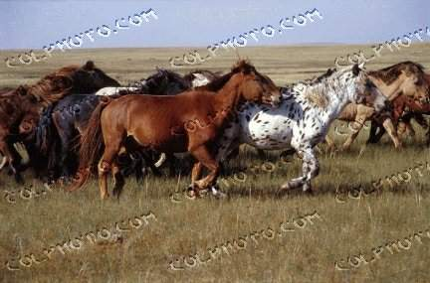
白桦林
马群
东北特有的物产:

Slide 16

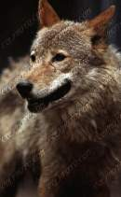
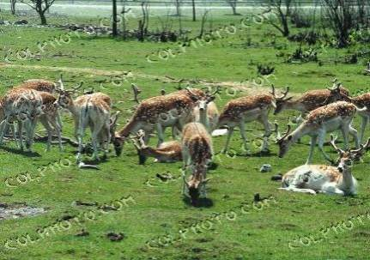
蒙古狗
鹿
群

Slide 17
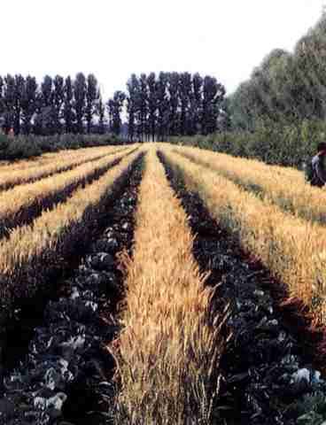
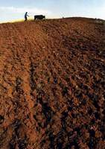
肥沃的土地

Slide 18


美丽的河流

Slide 19
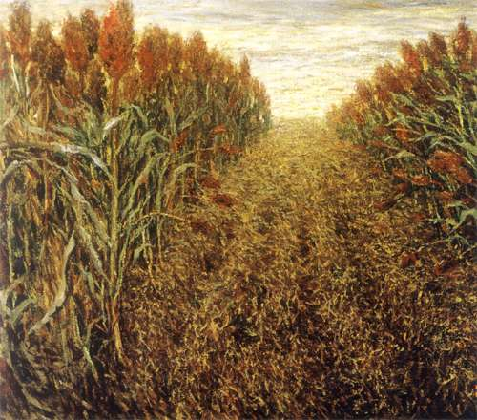
满山遍野的大豆高粱

Slide 20
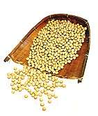
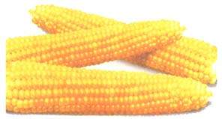
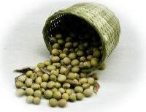
豆粒
玉米

Slide 21

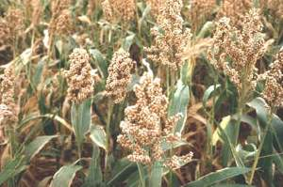
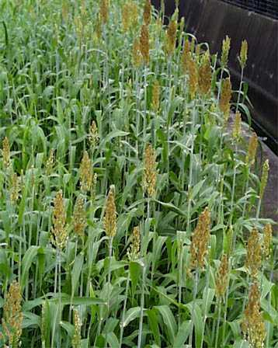
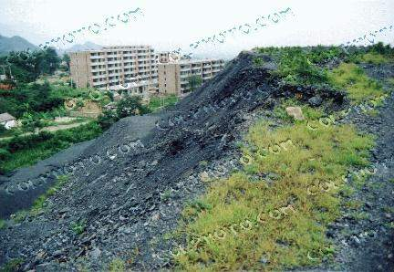
煤块
高粱

Slide 22
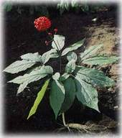
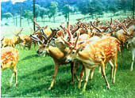

人参
驰名中外的“东北三宝”
鹿茸
貂皮

Slide 23
第一段中列举了哪些东北特有的景物、物产？你认为有必要列举那么多吗？删去一半如何？
碧绿的白桦林、奔流似的马群、蒙古狗、红布似的高粱、金黄的豆粒、黑色的土地、斑斓的山雕、奔驰的鹿群、煤块、赤色的足金、悠远的车铃等等；有必要，删去不好，因为这些都是关东大地的代表物品，代表着关东大地的特征，它可以使读者充分了解关东大地，感受关东大地的美丽富饶，也可以唤起读者的想象。

Slide 24
合作探究：
活动二：体会作者情
提示：从文中找相关的句子体会
土地的誓言

Slide 25
我的心还在喷涌着血液吧，因为我常常感到
它在泛滥着一种 热情。
“泛滥”一词愿意是“江河水溢出，淹没土地”，
又引申为“思想、事物到处扩散”，是贬词褒用。
这里是无法操纵与控制的意思。表现出作者的心情
正如决堤的洪水不可遏止地想四下泛滥奔流，一发
不可收拾。它比用“澎湃”“涌动”等词语更多了
几分野性和难以驾驭的力量。表达了作者极其强烈
的思乡之情。

Slide 26
在那田垄里埋葬过我的欢笑。
用埋葬一词，更多了一层沉重的感觉和悲愤
的心绪，也表达了作者对侵略者的痛恨。

Slide 27
合作探究：
活动三：体会艺术美
提示：从修辞的角度去体会。
土地的誓言

Slide 28
文章起初写“关东大地”用“她”来称呼，而到了后面却改口说“土地，原野，我的家乡，你必须被解放!你必须站立”，为什么?
人称的变化实际上是情感的变化的结果。文章开始用第三人称，是因为感情起初比较平稳，但随着作者情绪一步步的激动，作者就不满足于使用向第三者介绍的人称代词“她”了，于是抛开读者直接与自己所叙述的对象进行对话交流，对土地以“你”相称，情感显得更加直接而迫切。这在修辞上叫做“呼告”，具有强烈的抒情效果。

Slide 29
探究主题：
你认为文章表达了作者怎样的感情 ？
抒发了作者对沦亡故乡的强烈的思念之情和对侵略者的痛恨，并发出了为故乡而战斗牺牲的誓言。
土地的誓言

Slide 30
小结课程：
土地的誓言

Slide 31
习作训练：
写写“我们家乡的美”
（学生交流作品）
土地的誓言

Slide 32

我们要热爱生我们养我们的土地，因为土地
以它宽厚似海的胸怀哺育着华夏儿女，土地以
它丰腴肥厚的身躯滋养着炎黄子孙，我要为土
地吟一首诗，那就是土地之诗：请同学们一起
来朗诵艾青的《我爱这土地》
土地的誓言

Slide 33
我爱这土地
假如我是一只鸟，
我也应该用嘶哑的喉咙歌唱：
这被暴风雨所打击着的土地，
这永远汹涌着我们的悲愤的河流，
这无止息地吹刮着的激怒的风，
和那来自林间的无比温柔的黎明……
——然后我死了，
连羽毛也腐烂在土地里面。
为什么我的眼里常含泪水？
因为我对这土地爱得深沉……
土地的誓言

